Slide 1
53-3
These materials are by the Kongki Ka Project and are made available to you under the terms of the Creative Commons Attribution ShareAlike license 4.0.
You have permission to share and redistribute these materials in any format and to make reasonable revisions and adaptations of this translation, provided that:
• You include the above licence and source information.
• If you redistribute these materials or create derivatives, you must distribute your contributions under the same license as the original.
The Holy Bible, Berean Standard Bible, BSB is produced in cooperation with Bible Hub, Discovery Bible, OpenBible.com, and the Berean Bible Translation Committee. This text of God's Word has been dedicated to the public domain.
Notes:
Checked Kham
53 Paul’s 2nd Journey, Part 2
1. Chased out of Thessalonica – Acts 17:1-10 (Left and Center Top)
2. Driven out of Berea – Acts 17:10-14 (Right Top)
3. Paul in Athens – Acts 17:15-34 (Right Center)
4. Paul making tents – Acts 18:1-5 (Right Bottom)
5. Leaving the Jews and going to the Gentiles – Acts 18:6-11 (Center Bottom)
6. The Jews bring Paul to the Judgment seat – Acts 18:12-17 (Left Bottom)
7. Paul In Ephesus – Acts 18:18-22 (left Center)

Slide 2
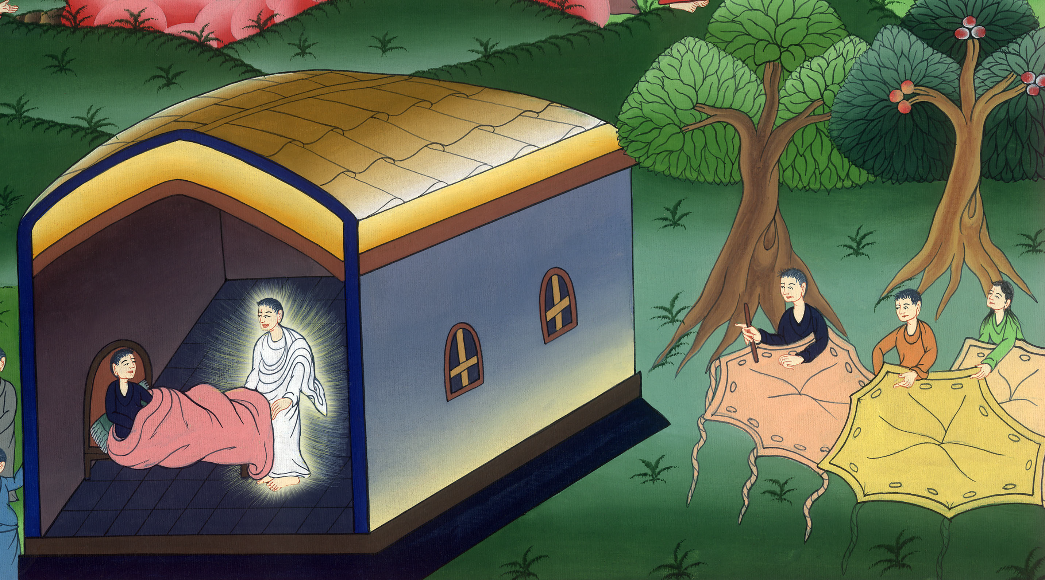
མཛད་པ། 18
གུར་བཟོ་མཁན།

Slide 3
མཛད་པ། 18
གུར་བཟོ་མཁན།
Paul making tents – Acts 18:1-11

Slide 4
མཛད་པ། 18
གུར་བཟོ་མཁན།
This work is licensed under a Creative Commons Attribution-ShareAlike 4.0 International License

Slide 5
1After this, Paul left Athens and went to Corinth.
1དེའི་རྗེས་སུ་པའུ་ལུ་ཨ་ཐེ་ནེ་གྲོང་ཁྱེར་ནས་ཀོ་རིན་ཐུ་གྲོང་ཁྱེར་དུ་ཕེབས།

Slide 6
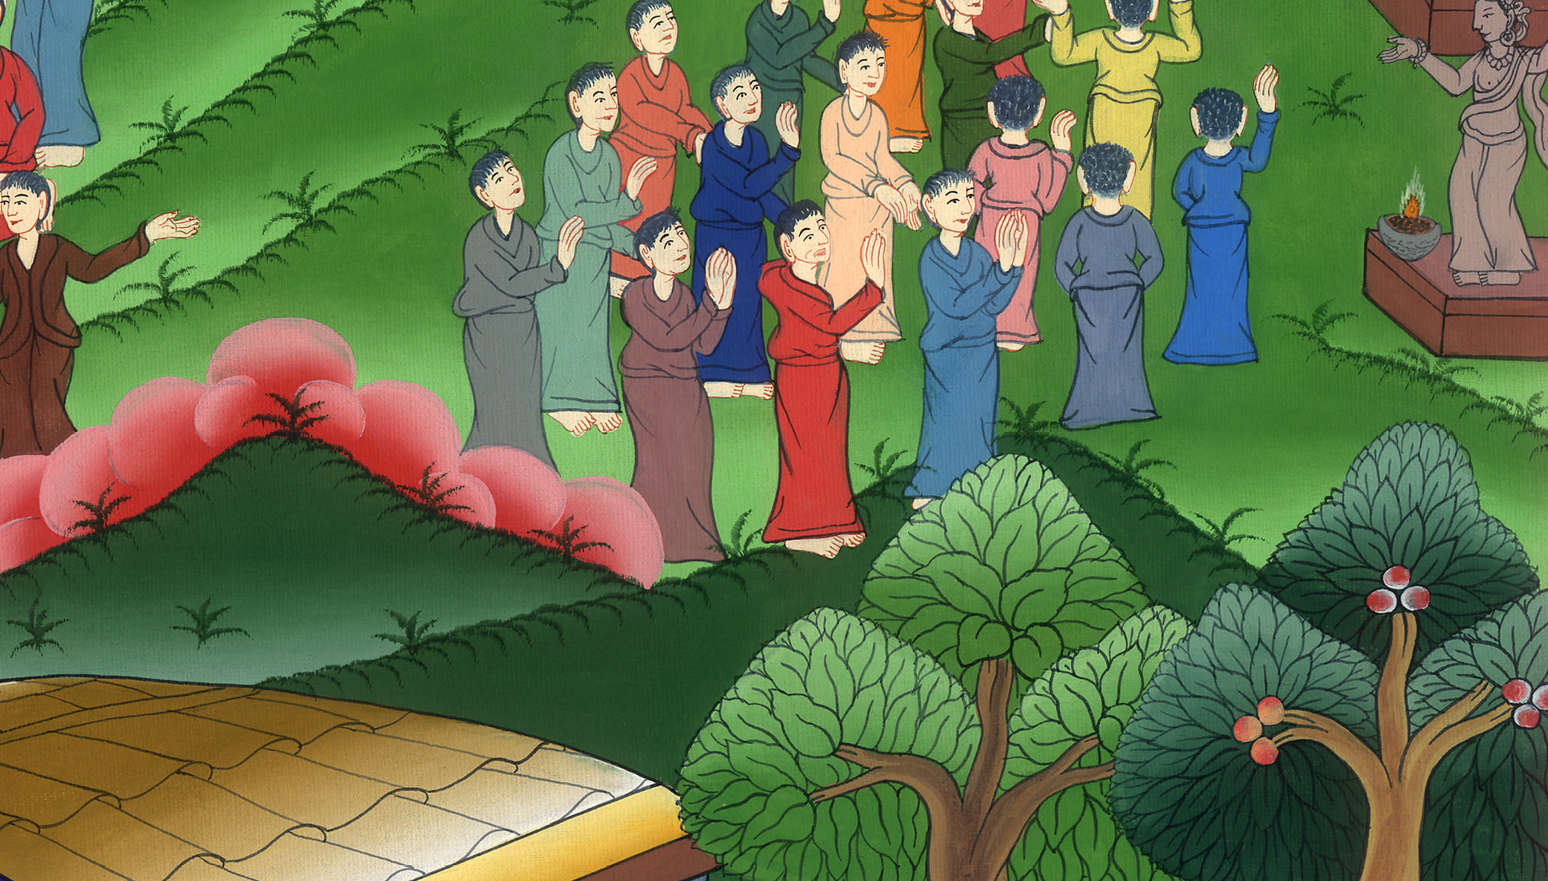
མཛད་པ། 18:1

Slide 7
2There he found a Jew named Aquila, a native of Pontus, who had recently come from Italy with his wife Priscilla because Claudius had ordered all the Jews to leave Rome. Paul went to visit them,
2དེར་ཁོང་དང་པོན་ཏུ་ཡུལ་དུ་སྐྱེས་པའི་ཡ་ཧུ་དཱ་པ་ཨ་ཀུ་ལཱ་དང་ཕྲད། གོང་མའི་རྒྱལ་པོ་ཀ་ལོ་དཱི་ཡིས་ཡ་ཧུ་དཱ་པ་ཐམས་ཅད་རོ་མཱ་གྲོང་ཁྱེར་ནས་འཐོན་དགོས་པའི་བཀའ་ཞིག་བསྒོས་པས། ཨ་ཀུ་ལཱ་དང་ཁོའི་བཟའ་ཟླ་ཕུར་སི་ལཱ་དབྱི་ཏ་ལི་ཡུལ་ནས་ས་ཆ་འདིར་སླེབས་མ་ཐག་ཡིན། པའུ་ལུ་ཁོ་ཚོའི་རྩར་ཕེབས་ནས།

Slide 8
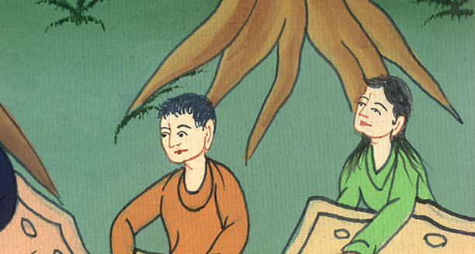
མཛད་པ། 18:2

Slide 9
3and he stayed and worked with them because they were tentmakers by trade, just as he was.
3ཁོ་རྣམས་དང་འགྲོགས་ཏེ་ལས་ཀ་བྱས། གང་ཡིན་ཟེར་ན། ཁོང་ཡང་ཁོ་ཚོ་དང་མཚུངས་པར་གུར་བཟོ་མཁན་ཡིན་པས་སོ།

Slide 10
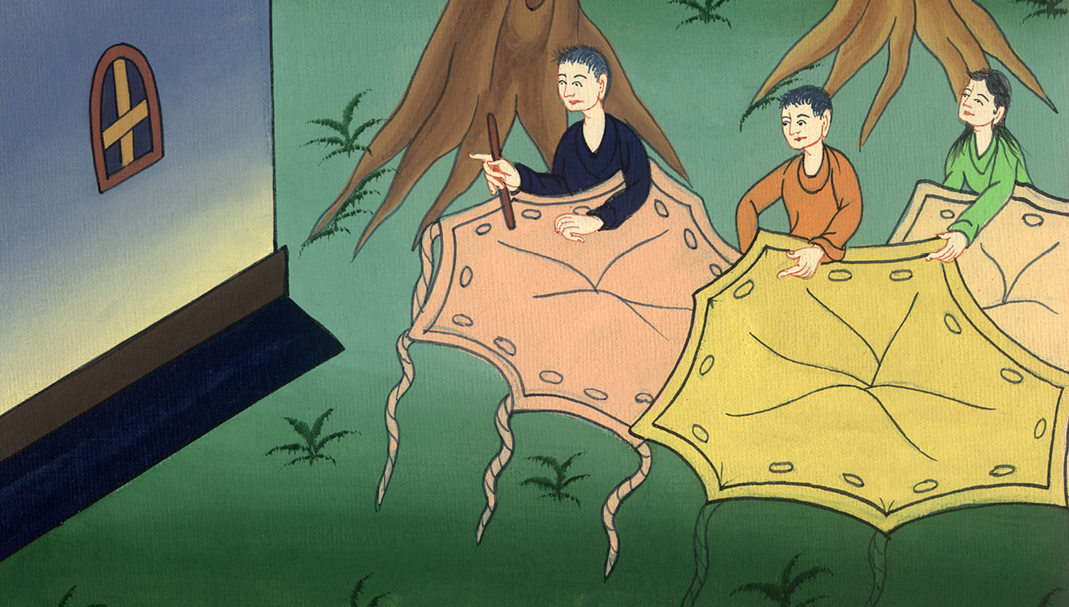
མཛད་པ། 18:3

Slide 11
4Every Sabbath he reasoned in the synagogue, trying to persuade Jews and Greeks alike.
4ངལ་གསོ་བའི་ཉིན་རེ་རེ་བཞིན་ཡ་ཧུ་དཱ་པའི་འདུ་ཁང་དུ་ཁོང་གིས་ཡ་ཧུ་དཱ་པ་དང་གྷི་རིག་པ་རྣམས་དང་རྩོད་གླེང་བྱས་ཏེ་ཁོ་ཚོའི་བློ་འགུགས་པར་བརྩོན།

Slide 12
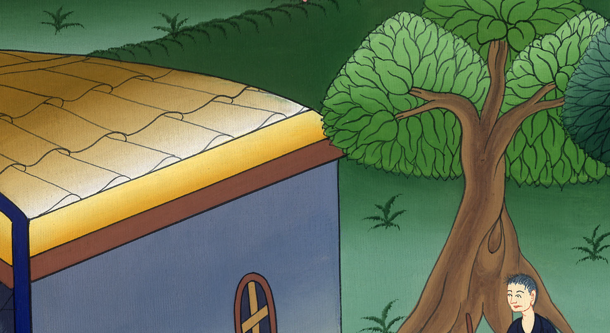
མཛད་པ། 18:4

Slide 13
5And when Silas and Timothy came down from Macedonia, Paul devoted himself fully to the word, testifying to the Jews that Jesus is the Christ.
5སི་ལཱ་དང་ཐི་མོ་ཐེ་གཉིས་མ་ཀེ་དོན་ཡཱ་ཡུལ་ནས་དེར་སླེབས་སྐབས། པའུ་ལུས་ཡེ་ཤུ་ནི་མཱ་ཤི་ཀ་ཡིན་པ་ཡ་ཧུ་དཱ་པ་རྣམས་ལ་བདེན་དཔང་མཐའ་གཅིག་ཏུ་བྱེད་བཞིན་ཡོད།

Slide 14
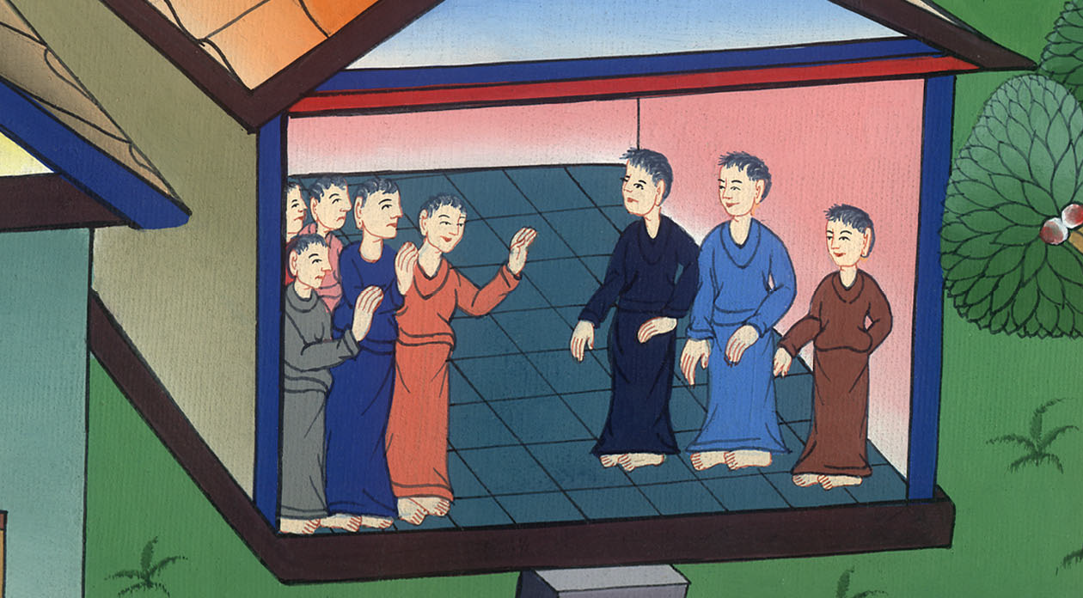
མཛད་པ། 18:5

Slide 15
6But when they opposed and insulted him, he shook out his garments
6ཡ་ཧུ་དཱ་པ་རྣམས་ཀྱིས་པའུ་ལུ་ལ་ངོ་རྒོལ་དང་དམའ་འབེབས་བྱེད་སྐབས། ཁོང་གིས་ཕྱི་གོས་ཐོག་གི་ས་རྡུལ་ཁོ་ཚོའི་ཕྱོགས་སུ་སྤྲུགས་ཏེ་

Slide 16
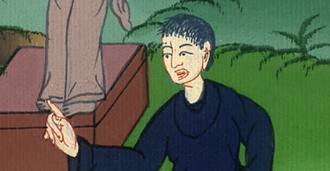
མཛད་པ། 18:6

Slide 17
and told them, “Your blood be on your own heads! I am innocent of it. From now on I will go to the Gentiles.”
“ཁྱོད་ཚོའི་སྡིག་ཉེས་ཀྱི་ཆད་པ་ཁྱོད་ཚོའི་མགོ་ལ་ཕོག་པར་འགྱུར། ང་ལ་འགན་ཅི་ཡང་མེད། ད་ནས་བཟུང་ང་ཡ་ཧུ་དཱ་པ་མིན་པ་རྣམས་ལ་འཕྲིན་བཟང་སྒྲོག་ཏུ་འགྲོ་”ཞེས་གསུངས།

Slide 18
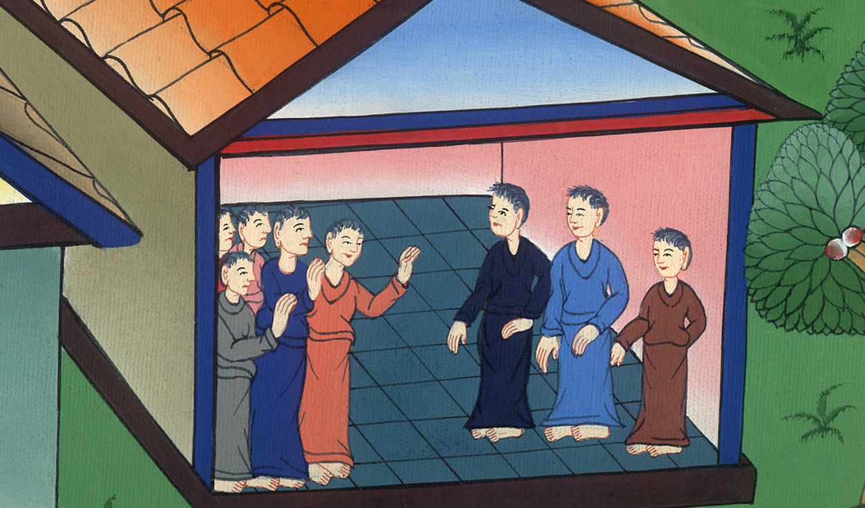
མཛད་པ། 18:6

Slide 19
7So Paul left the synagogue and went next door to the house of Titus Justus, a worshiper of God.
7དེ་ནས་ཐོན་ཞིང་འདུ་ཁང་གི་འགྲམ་དུ་ཡོད་པའི་དཀོན་མཆོག་ལ་བསྙེན་བཀུར་བྱེད་མཁན་ཐི་ཏི་ཡཱུ་ཡུ་སི་ཏཱུ་ཟེར་མཁན་ཞིག་གི་ཁྱིམ་ལ་བཞུགས་པར་ཕེབས།

Slide 20
མཛད་པ། 18:7

Slide 21
8Crispus, the synagogue leader, and his whole household believed in the Lord. And many of the Corinthians who heard the message believed and were baptized.
8ཡང་འདུ་ཁང་གི་འགོ་ཁྲིད་ཀ་རི་སི་པཱུ་དང་ཁོང་གི་ནང་མི་ཐམས་ཅད་གཙོ་བོ་ལ་དད་པར་གྱུར། དེའི་སྐོར་ཐོས་ནས་ཀོ་རིན་ཐུ་པ་མང་པོ་ཞིག་གིས་དད་པ་བྱས་ཏེ་ཁྲུས་གསོལ་ལེན།

Slide 22
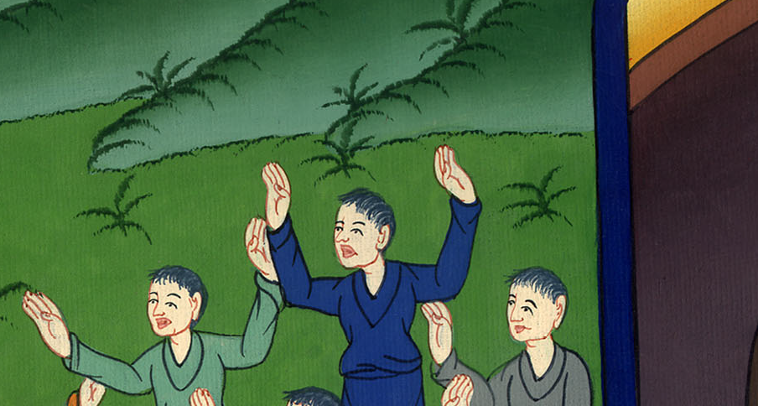
མཛད་པ། 18:8

Slide 23
9One night the Lord spoke to Paul in a vision: “Do not be afraid; keep on speaking; do not be silent.
9མཚན་མོ་ཞིག་ལ་གཙོ་བོས་ཞལ་གཟིགས་གནང་ནས་པའུ་ལུ་ལ་“འཇིགས་པ་མེད་པར་ཆོས་སྟོན་ལ་མ་ལབ་པར་མ་སྡོད་ཅིག

Slide 24
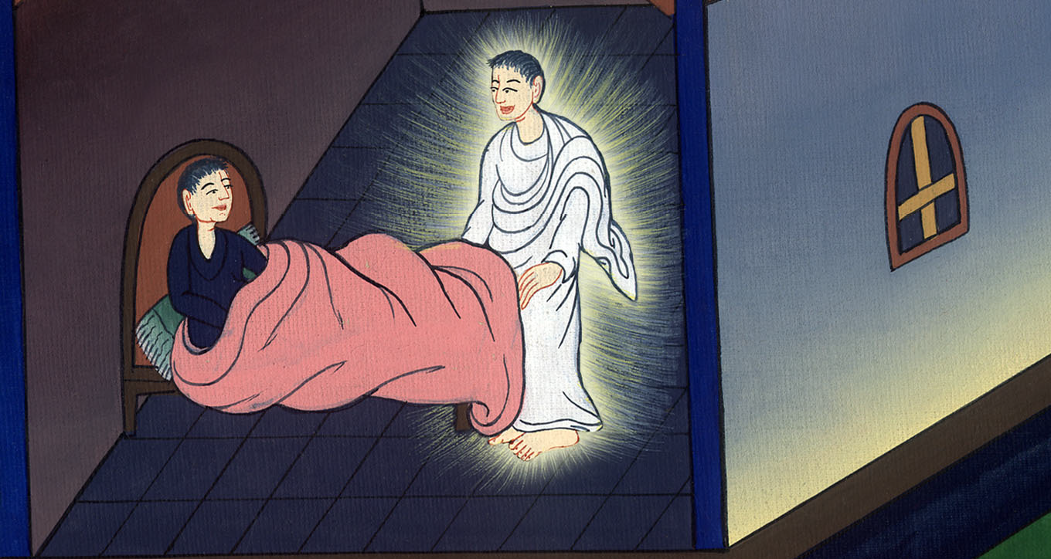
མཛད་པ། 18:9

Slide 25
10For I am with you and no one will lay a hand on you, because I have many people in this city.”
10གང་ཡིན་ཟེར་ན། ང་ཁྱོད་དང་མཉམ་དུ་གནས་ཤིང༌། གྲོང་ཁྱེར་འདི་ལ་ང་དང་འགྲོགས་པའི་མི་མང་པོ་ཡོད་པས་གནོད་འཚེ་བྱེད་མཁན་སུས་ཀྱང་ཁྱོད་ལ་རྒོལ་བར་མི་འགྱུར་”ཞེས་གསུངས།

Slide 26
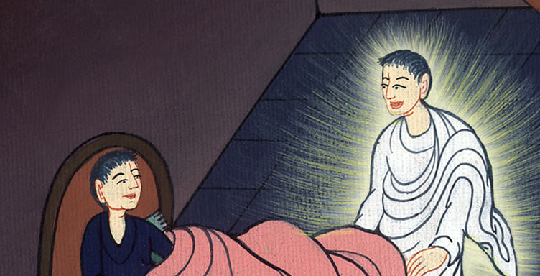
མཛད་པ། 18:10

Slide 27
11So Paul stayed for a year and a half, teaching the word of God among the Corinthians.
11པའུ་ལུ་ལོ་གཅིག་དང་ཟླ་བ་དྲུག་དེར་བཞུགས་ཏེ་ཁོ་ཚོའི་ཁྲོད་དུ་དཀོན་མཆོག་གི་བཀའ་བསྟན།

Slide 28
མཛད་པ། 18:11

